Slide 1
Kennsla í media/miðlun í framhaldsskólunum á Norðurlandi á þrepi 1, 2 og 3
Er þetta bara blautur draumur?
Myndband

Slide 2
Kvikmyndastefna til ársins 2030
„Markmið stefnunnar er að styrkja íslenska menningu og tungu og sjálfsmynd þjóðarinnar, efla atvinnulífið og stuðla að sterku orðspori Íslands“
„Í takt við róttækar breytingar á samfélögum heimsins, sem gjarnan eru kenndar við fjórðu iðnbyltinguna, er kallað eftir því að fjölbreyttari stoðum verði skotið undir íslenskt atvinnulíf...“

Slide 3
„...efla mynd- og miðlalæsi barna og unglinga“
„Hefja þarf markvissa þróun fjölbreyttra og aðgengilegra námsgagna...“
„Hér má líta til nágrannaþjóða okkar sem hafa náð eftirtektarverðum árangri...“
„...bjóða fram fjölbreytt og metnaðarfullt nám í kvikmyndagerð innanlands.“
„Áríðandi er að auka námsframboð í kvikmyndagerð á framhaldsskólastiginu...“
„...vandað og sérhæft kvikmyndanám í íslenskum framhaldsskólum...“

Slide 4
Hvað er media/miðlun?
Heildrænt skipulag sem gengur út á að koma framleiddu efni til viðtakanda.
Með heildrænu skipulagi er átt við alla þá þætti sem með einum eða öðrum hætti hafa snertifleti við að miðla efni til viðtakanda, oft með ákveðinni upplifun í huga.
Nálgunin er tæknilegs eðlis með áherslur á þekkingu, leikni og hæfni í að framleitt efni komist til skila til viðtakanda, með tilætluðum árangri.
Efnið sem þarf að miðla getur verið af ólíkum toga; myndrænt, sjónrænt og/eða hljóðrænt en það á það sameiginlegt að því þarf að koma til viðtakanda í formi upplifunnar.

Slide 5
Hvað eigum við að kenna? - Tillögur
Ljósastjórnun
Lýsing á
Leiksýningum
Tónleikum
Viðburðum (í skólunum, Menningarhúsum, íþróttahúsum, Fiskideginum mikla...)
Lýsing, með tilliti til ljósmyndunar og videoupptöku/-útsendingar/-kvikmyndun
Forritun og hönnun lýsingar, litafræði og notkun ólíkra ljósgjafa
Hljóðvinnsla
Hljóð á
Leiksýningum
Tónleikum
Viðburðum (í skólunum, Menningarhúsum, íþróttahúsum, Fiskideginum mikla...)
Upptökufræði
Útsendingahljóð
Hljóðfræði og forritun

Slide 6
Hvað eigum við að kenna? - Tillögur
Myndatökur
Ljósmyndatökur (t.d. af viðburðum, kynningum, auglýsingum...)
Videoupptökur (t.d. af viðburðum, kynningum, fræðslu, viðtöl...)
Videoútsendingar á netinu
Útsendingastjórnun
Grafík í video-i (Grænn veggur)
Klippingar
Ólík myndform
360° myndatökur
3D myndatökur (depth mapping)
Virtual Reality vinnsla
Augmented Reality vinnsla
Handritagerð
Tilgangur og eðli handritagerðar
Skapandi skrif
Hvernig skal segja sögu

Slide 7
Hvað eigum við að kenna? - Tillögur
Að starfrækja útvarpsstöð/-stöðvar
Bein útsending og upptaka á efni
Að starfrækja sjónvarpsstöð/-stöðvar
Bein útsending og upptaka á efni
Vinnslu og uppbyggingu á podcasti fyrir bæði audio og video
Gerð fræðslu- og kynningaefnis , t.d. fyrir skólanna
Gerð efnis fyrir sýndarveruleika (VR gleraugu)
Bæði upptekið efni og teiknað (Animation)
Að nemendur geti verðlagt sína vinnu (kunni að verðleggja sig)
Unnið verði með raunverulegar verðskrár í verkefnum til að næmni nemenda fyrir virði vinnu þeirra sé efld en veittur verður veglegur afsláttur vegna eðli verkefna
Meðhöndlun, vistun og umsýsla gagna
Afrakstur námsins verður gríðarlega mikið magn gagna á ólíku formi. Það skiptir máli hvernig á að fara með þau gögn.

Slide 8
Hverjir eiga að kenna og hvernig?
Allir framhaldsskólarnir á norðurlandi taka þátt - SAMSTARF
Vinnum með styrkleika hvers skóla fyrir sig
Kennt í lotum
Mögulega utan hefðbundins skólatíma. Helgar gætu verið námstími og/eða verkefnatími
Leiðbeinendur er fagfólk/kunnáttufólk sem starfar í viðkomandi fagi. Á þá jafnan ekki heimagengt á hefðbundnum skólatíma
Mögulega eru nemendur vinnandi með námi og því getur verið erfitt að sækja dagskóla
Nemendur þyrftu að geta ferðast til og frá, gist og borðað á vegum kennsluskóla
Reynt yrði að hámarka fjarkennslu til að lágmarka lotubundið staðarnám

Slide 9
Hvers vegna ættum við að kenna þetta?
Áhugasamir nemendur eru í dag að vinna við og að læra þessi atriði innan skólanna án þess að til komi nokkur formleg viðurkenning
Þessi starfsemi styður við skólastarfið
Sviðslistabraut Menntaskólans á Akureyri
Nemendafélög eru með viðburði sem þörf er á að sinna
Skólarnir sjálfir eru líka með viðburði sem þörf er á að sinna
Starfsfólk og nemendur þurfa oft tæknilega aðstoð við sína vinnu/sitt skólastarf.
Vinnumarkaðurinn á Norðurlandi þarf æ meir á miðlunnarþjónustu að halda
HOF og Berg (Menningahúsin þurfa stöðugt á hæfu fólki að halda)
Fjölmiðlar (sjónvarp, útvarp, netmiðlar og prentmiðlar)
Ferðaþjónusta og söfn (t.d. Menningatengd þjónusta, sbr www.1238.is )
Viðburðarþjónustur/-haldendur (t.d. Fiskidagurinn mikli, Ein með öllu, Síldarævintýrið, Mærudagar...)
framleiðendur vöru og þjónustu (litlir og stórir – Vörukynningar/-pot á samfélagsmiðlum og vefsíðum fyrirtækjanna)
Áhrifavaldar á t.d. samfélagsmiðlum
Kvikmyndaþjónustur (t.d. tækniaðstoð við framleiðslu kvikmynda hér á landi - True North sem dæmi)
Listafólk (t.d. tónlist, grafík, videolist...)
Félagasamtök (íþróttafélög, félög með samfélagslegan tilgang) þurfa einnig á media þjónustu að halda
Útsendingar á leikjum/keppnum
Ráðstefnur/Þing félagasamtaka
Kynningar, t.d. tengt kosningum til þings/sveitastjórna/forseta

Slide 10
Hvers vegna ættum við að kenna þetta?
Tækjabúnaður er dýr og erfitt fyrir einstaka skóla að ráðast í mikil tækjainnkaup og að ráða hæfa kennara. Saman gætum við dreift kostnaði og viðhaldið endurnýjun tækja og ráðið hæfa leiðbeinendur
Nemendaverkefni gætu verið notuð til fræðslu innan skólanna (how-to verkefni o.flr) og til kynningar á starfsemi skólanna
Skólarnir þurfa gott og vel unnið kynningaefni til að kynna sig
Leiðbeiningar þurfa æ meir að vera myndrænar og tæknilegar
Er öflugur stuðningur við aðrar brautir innan skólanna, ekki bara fyrir nýja sviðslistabraut MA
Styrkir tilvist skólanna og eflir samstarf þeirra

Slide 11
Hverskonar nemendur sækja þetta nám? - Dæmi
Jón er í 10. bekk grunnskóla
Jón ætlar á náttúrufræðibraut í MA
Jón hefur áhuga á hljóðvinnslu
Jón tekur því sitt hefðbundna nám í MA en lærir hljóðvinnsluna og fær diplóma í hljóðvinnslu
Jón getur m.a. starfað við hljóðvinnslu á viðburðum og við önnur hljóðverkefni og/eða haldið áfram námi í hljóðvinnslu eða því sem hugur hans stendur til.
Jón og Sigríður sitja saman námskeiðin í hljóðvinnslu sem eykur líkur á kennsluhæfi námskeiðanna
Jón getur tekið að sér verkefni sem tengjast hljóðvinnslu eða sótt meira nám.
Sigríður er í 10. bekk grunnskóla
Hún vill læra media fræðin í heild sinni
Hún vill líka taka stúdent
Hún tekur loturnar en samhliða er hún t.d. á fjölgreinabraut VMA til stúdents
Hún gæti samhliða útskrifast sem media fræðingur (diplóma) og stúdent
Sigríður getur hafið störf innan media geirans eða haldið áfram námi til sérhæfingar.
Gunnar er í 10. bekk grunnskóla í Reykjavík
Gunnar vill búa áfram í Reykjavík
Hann vill fara á vinnumarkaðinn en hefur áhuga á ljósahönnun á viðburðum
Hann tekur þá loturnar, eins mikið og hægt er í fjarnámi en er annars á vinnumarkaði.
Hann fer norður til að taka þær lotur sem hann þarf að taka á staðnum. Loturnar eru kenndar utan hefðbundins náms- og vinnutíma
Gunnar og Sigríður sitja saman námskeiðin í ljósahönnun sem eykur líkur á kennsluhæfi námskeiðanna
Gunnar getur tekið að sér verkefni sem tengjast lýsingu og hönnun lýsingar á viðburðum, fyrir sjónvarp, kvikmyndir o.flr. eða sótt meira nám.

Slide 12
En hvað þurfum við að gera?
Hefja samstarf milli skólanna
Skipta með okkur verkum
Athuga með styrki til áframhaldandi undirbúnings
Hefja formlegan undirbúning
Smíða námsskrá
Hefja fjármögnun brautarinnar (upphafsfjármögnun og v/endurnýjunar tækja)
Skipa fagráð í einstökum efnisþáttum
Skipta lotunum á milli skólanna
Kynningastarf
mun vekja athygli innan fjölmiðlanna
Mun vekja athygli utan Norðurlands (dregur til sín nemendur t.d. frá höfuðborgarsvæðinu)

Slide 13
Önnur markmið brautarinnar - Metnaðurinn
Innan 15 ára frá stofnun, taki fyrrverandi nemandi brautarinnar við virtum verðlaunum (Óskar, Golden Globe, BAFTA...) fyrir framlag sitt, grundvallað á náminu.
Námið verði fyrirmynd annarra skóla sem hafa hug á að kenna MIÐLUN
Nemendur verði eftirsóttir á vinnumarkaði eða í áframhaldandi námi, bæði á Íslandi og erlendis
Viðurkenning vinnumarkaðarins á náminu er mikilvæg
Náið samstarf við vinnumarkaðinn er lykilatriði
Brautin verði eftirsóttur vinnustaður fagfólks í viðkomandi námsgreinum, byggt á metnaði og framsýni brautarinnar
Unnið verði með nýjustu tækni samhliða eldri tækni
Unnið verði með nýjasta hugbúnað samhliða eldri

Slide 14
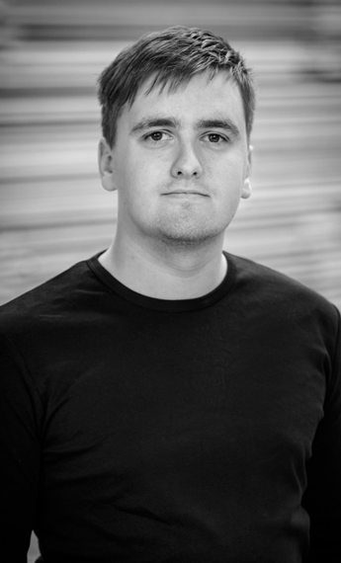
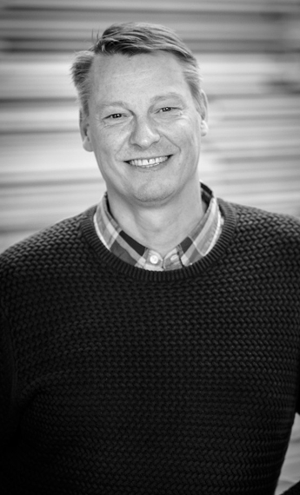
Árni F Sigurðsson og Gunnar Sigurbjörnsson

Slide 15
Viðbætur - vinnuskjal:
Tónlistarnám þarf að tengjast inn í verkefnið
Búningahönnun þarf að tengjast inn í verkefnið
Förðun þarf að tengjast inn í verkefnið
Leikmyndagerð þarf að tengjast í verkefnið
Nám í viðskiptum/markaðsfræðum/frumkvöðlafræði tengt viðburðum/kvikmyndaframleiðslu/streymingum... Þarf að tengjast í verkefnið
Fleira???

